Slide 1

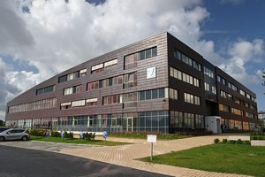
Herzlich Willkommen am philosophischen Seminar der Europa-Universität Flensburg
09.09.2025
Begrüßung
Wer wir sind
Die Studiengänge
  Grundschule
  Gemeinschaftsschule
Sprechstunden und Aktuelles
Erstes Semester
  Fachdidaktische Vertiefung
  Theoretische Philosophie
Fachschaftsvertretung

Slide 2

Wer wir sind:
Professor*innen und Mitarbeiter*innen:
Prof. Dr. Anne Reichold
Prof. Dr. Thomas Szanto
Dr. habil. Pascal Delhom
Dr. Sandra Frey
Stella Lorenz
Dr. Karl Christoph Reinmuth
Lukas Teckentrup
Privatdozent*innen, abgeordnete Lehrkräfte und Lehrbeauftragte:
Dr. Jürgen Nordmann
Anja Reinmuth
PD Dr. David P. Schweikard
Dr. Ralf Sommermeier
Sekretariat:
Kamila Kubelke kamila.kubelke@uni-flensburg.de
09.09.2025
Begrüßung
Wer wir sind
Der Studiengang
Sprechstunden und Aktuelles
Erstes Semester
  Einführung in die Philosophie
  Wissenschaftliches Arbeiten
  Analytische Kompetenzen
Fachschaftsvertretung

Slide 3
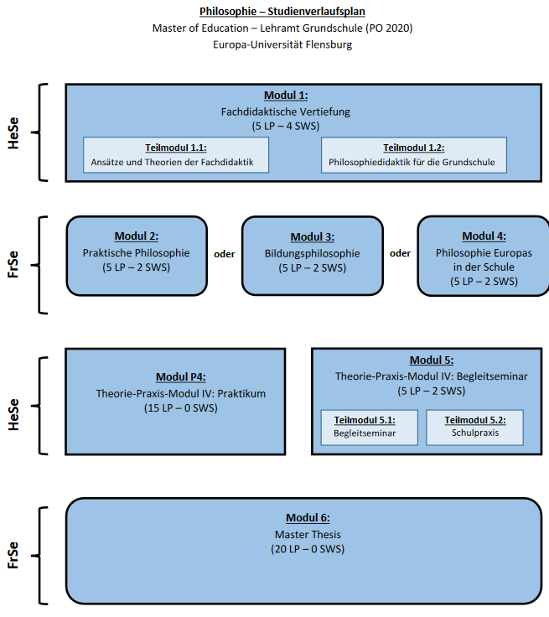
09.09.2025
Begrüßung
Wer wir sind
Die Studiengänge
  Grundschule
  Gemeinschaftschule
Sprechstunden und Aktuelles
Erstes Semester
  Fachdidaktische Vertiefung
  Theoretische Philosophie
Fachschaftsvertretung

Slide 4
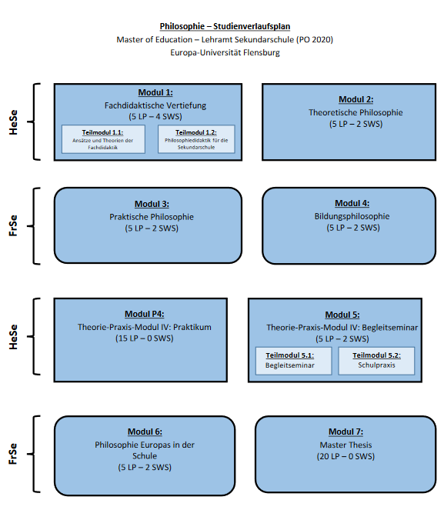
09.09.2025
Begrüßung
Wer wir sind
Die Studiengänge
  Grundschule
  Gemeinschaftschule
Sprechstunden und Aktuelles
Erstes Semester
  Fachdidaktische Vertiefung
  Theoretische Philosophie
Fachschaftsvertretung

Slide 5
Sprechstunden und
Ansprechspartner*innen:
Sie finden alle Angaben über Personen und Zeiten auf unserer Homepage.
Aktuelle Informationen und Ankündigungen des Philosophischen Seminars finden Sie auf der Seite Aktuelles, darunter auch Informationen zu außercurricularen Veranstaltungen, die das philosophische Seminar regelmäßig organisiert:
- Forum Philosophie für die Grundschule
- Philosophie Mittenmang
- Interdisziplinäres Kolloquium
09.09.2025
Begrüßung
Wer wir sind
Die Studiengänge
  Grundschule
  Gemeinschaftsschule
Sprechstunden und Aktuelles
Erstes Semester
  Fachdidaktische Vertiefung
  Theoretische Philosophie
Fachschaftsvertretung

Slide 6
Die Veranstaltungen des ersten Semesters:
Im kommenden Semester werden die Studierenden im Lehramt Grundschule zwei Veranstaltungen in einem Modul besuchen
Modul 1: Fachdidaktische Vertiefung
- Ansätze und Theorien der Philosophiedidaktik (Mo 16-18 Uhr, Sandra Frey)
- Philosophiedidaktik für GS und Sek I (Blockseminar, Sandra Frey)
Die Studierenden im Lehramt Gemeinschaftschule/Sek I besuchen auch das Modul 1 und darüber hinaus:
Modul 2: Theoretische Philosophie (Di 12-14 Uhr, Karl Christoph Reinmuth)
09.09.2025
Begrüßung
Wer wir sind
Die Studiengänge
  Grundschule
  Gemeinschaftsschule
Sprechstunden und Aktuelles
Erstes Semester
  Fachdidaktische Vertiefung
  Theoretische Philosophie
Fachschaftsvertretung

Slide 7
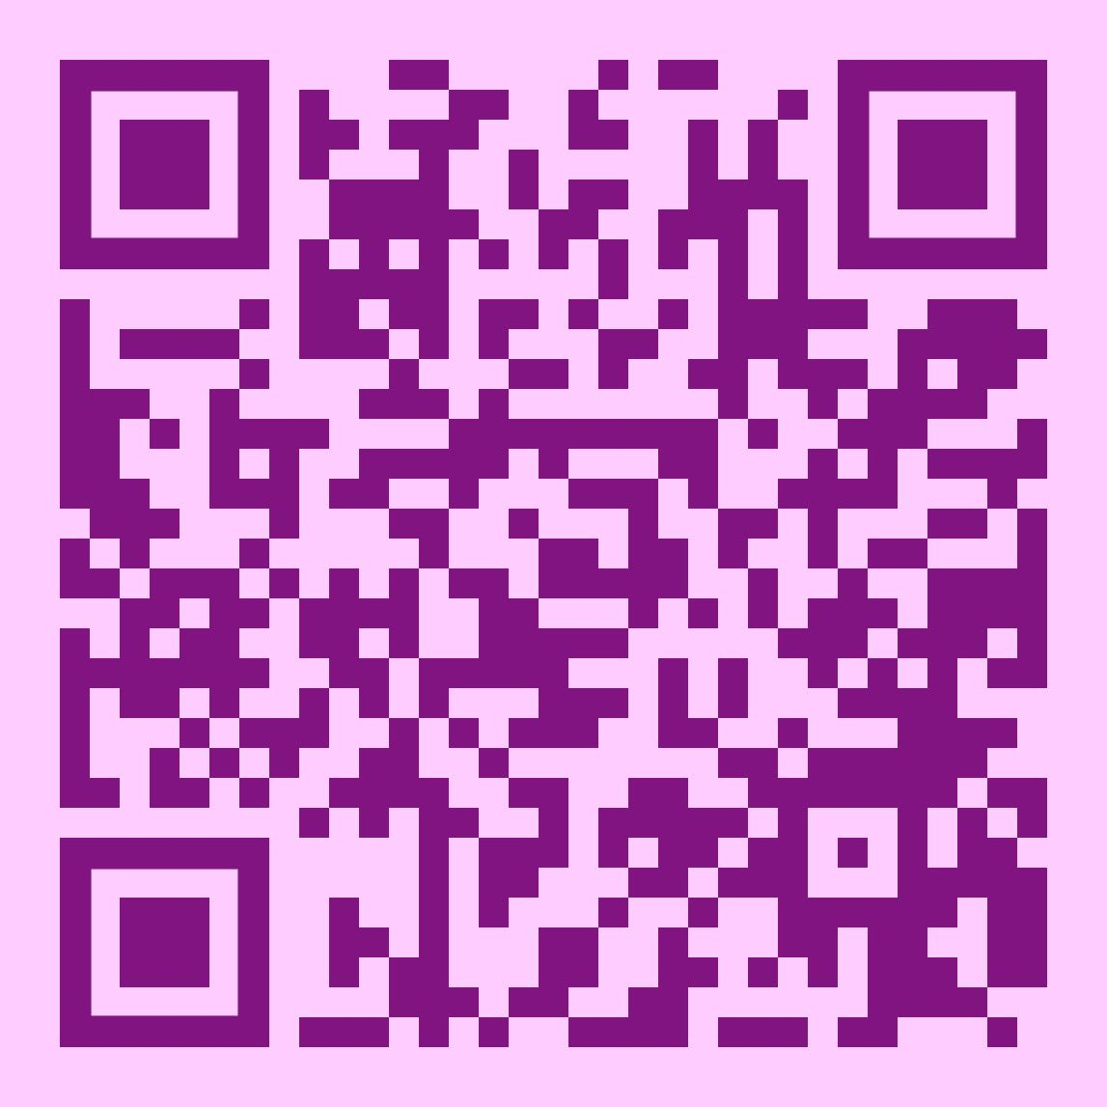
09.09.2025
Die Fachschaftsvertretung Philosophie
Die Mitglieder der Fachschaftsvertretung sind
Effi, Ilayda, Michelle, Felix, Marc, Philipp, Tristan
Bei Fragen und Unsicherheiten aller Art könnt ihr Euch jederzeit an uns wenden
- per Mail an: fv-philosophie@uni-flensburg.de
- über die Mailadressen und Social Media, die auf unserer Homepage angegeben werden: https://www.uni-flensburg.de/philosophie/fachschaft/
- per QR-Code mit dem Einladungs-Link
zur Ersti WhatsApp Gruppe :
Begrüßung
Wer wir sind
Der Studiengang
Sprechstunden und Aktuelles
Erstes Semester
  Einführung in die Philosophie
  Wissenschaftliches Arbeiten
  Analytische Kompetenzen
Fachschaftsvertretung

